Slide 1
MU002 Informatika II Základy algoritmizace 1/13
Úvod do předmětu

Slide 2
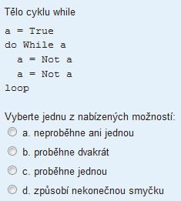
CU01 Informatika II Základy algoritmizace
MU002 Informatika II
Zajišťuje – Ústav automatizace inženýrských úloh (AIU)
Rozsah – 1 př. / 2 cv.
Ukončení – zápočet
Počet kreditů – 4
Přednášky
B414, B427 10:00 – 12:50 12:00 – 13:50
Cvičení
B427 10:00 – 12:50
Požadavky pro zápočet:
Práce ve cvičeních, poznámky, projekt = příklad
Test – obdobně jako MU001
12 otázek [okruhů], 16 bodů ze 36

Slide 3
CU01 Informatika II Základy algoritmizace
Zdroje informací pro studium
Učební opory
ALGORITMIZACE A PROGRAMOVÁNÍ V INŽENÝRSKÝCH ÚLOHÁCH
Modul 1: PRÁCE VE VÝVOJOVÉM PROSTŘEDÍ, ZÁKLADNÍ PRVKY PROGRAMU
Modul 2: OBJEKTOVĚ ORIENTOVANÉ PROGRAMOVÁNÍ (Excel, Word)
Modul 3: ŘEŠENÉ PŘÍKLADY
Slajdy přednášek
Studium – Studijní materiály – CU01 Informatika II
http://www.fce.vutbr.cz/studium/materialy/CU01/default.asp
Elektronické kurzy
http://lms.fce.vutbr.cz
MU002 – Informační technologie

Slide 4
CU01 Informatika II Základy algoritmizace
Cíl předmětu
Zvládnout algoritmizaci jednoduchých úloh.
Alespoň formální popis úlohy, definice jednotlivých kroků.
Využít dostupné technologie pro řešení praktických problémů ve standardně používaných aplikacích
MS Office, AutoCAD, ArcGIS …
Získat obecný přehled o architecture/stavbě současných technologiích
Pochopení kontextu aplikací
Pochopení objektového modelu aplikace (základ)
Opakování a pochopení souvislostí
Zobrazení čísel v počítači

Slide 5
CU01 Informatika II Základy algoritmizace
Použité metody
Dekompozice problému
Analýza problému a jeho rozdělení na dílčí na sebe navazující kroky
Základy algoritmizace
Příklady základních algoritmů
Použití programovacího prostředí
Textový editor s možností sestavení, spuštění a ladění aplikace
Použití programovacího jazyka
Syntaktická pravidla
Výběr vhodného jazyka (programovací jazyky, interpretované - skriptovací a kompilované, platformy mezikódů)
Základy objektového modelu aplikace
Excel – dokument, graf
Word – dokument

Slide 6
CU01 Informatika II Základy algoritmizace
Algoritmus a program
Úloha
START
x! = 1 ⋅ 2 ⋅ … ⋅ (x – 1) ⋅ x
5! = 1 ⋅ 2 ⋅ 3 ⋅ 4 ⋅ 5 = 120
Zadej hodnotu h
Flowchart
a = 1
f = 1
Programový kód
a ≤ h
ne
a = 1
f = 1
do while (a <= h)
f = f * a
a = a + 1
loop
ano
STOP
Příkazy VBA
f = f · a
a = a + 1

Slide 7
CU01 Informatika II Základy algoritmizace
Obsahové celky předmětu
Jazyk Visual Basic a jeho použití
Standardní prostředí pro vývoj projektů ve VB
Deklarace a reprezentace dat
Základní struktury pro řízení běhu aplikace – příkazy
Rozšíření možností nástroje MS Excel
Využití vzorců, prvků formulářů, maker, analytických nástrojů pro zpracování dat
Objektové nástroje – struktura objektů, kontejnery a kolekce
Objektové modely aplikací – struktura objektů, kontejnery a kolekce
Vytváření vlastních aplikací, spolupráce s jinými aplikacemi MS Office
Pokročilé metody pro práci s datovými sklady, aplikace pro zpracování rozsáhlých dat
Rozšíření možností produktu MS Word pomocí jazyka VB
Rozšíření možností produktu AutoCAD pomocí jazyka VB

Slide 8
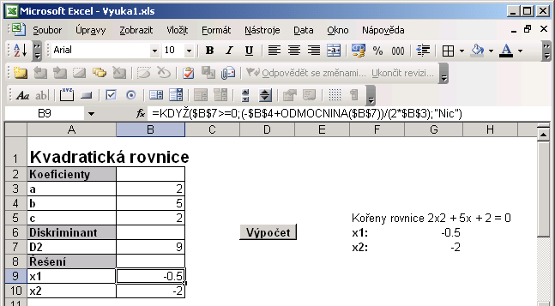
CU01 Informatika II Základy algoritmizace – algoritmus
Aplikace v prostředí MS Excel

Slide 9
CU01 Informatika II Základy algoritmizace
Vývojový diagram, algoritmus, program
Získání hodnot parametrů jednotlivých členů rovnice (Ax² + Bx + C = 0)
Načtení, uložení do paměti, kontrola
Výpočet diskriminantu
B^2 – 4*A*C
Posouzení diskriminantu
D > 0, D=0, D < 0
Řešení rovnice
Reálné řešení 2 kořeny, 1 kořen
Komplexní řešení

Slide 10
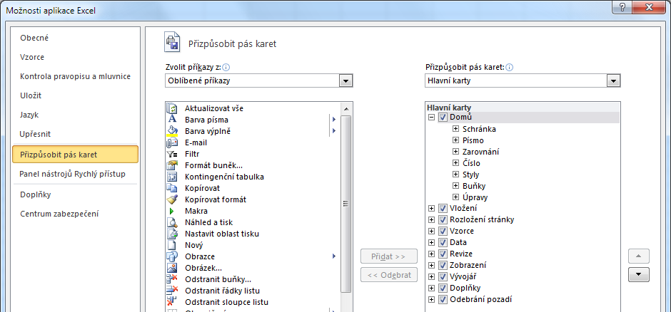
CU01 Informatika II Základy algoritmizace
VBA prostředí – Alt + F11

Slide 11
Pás karet – Vývojář
VBA kód
Formuláře

Slide 12
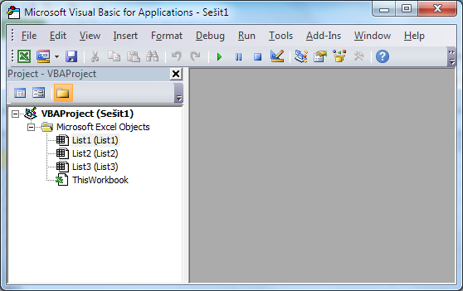
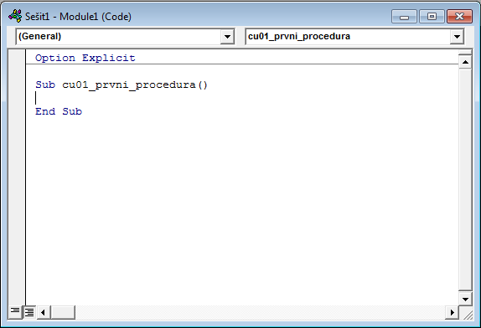
CU01 Informatika II Základy algoritmizace
Projekt, modul, procedura (funkce)

Slide 13
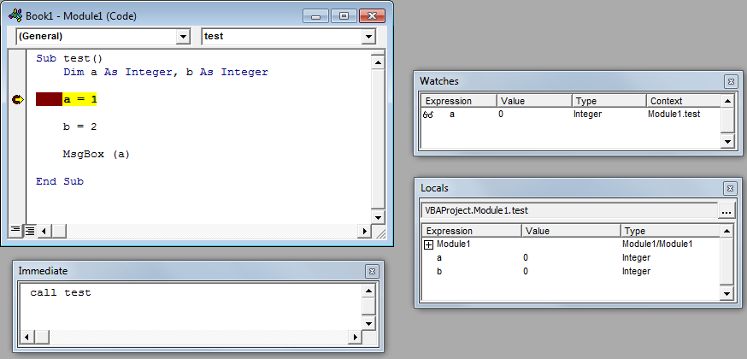
CU01 Informatika II Základy algoritmizace – příkaz cyklu
Okna usnadňující ladění programu (IDE)

Slide 14
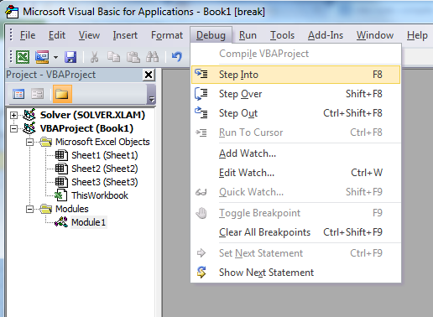
CU01 Informatika II Základy algoritmizace – příkaz cyklu
Ladící příkazy

Slide 15
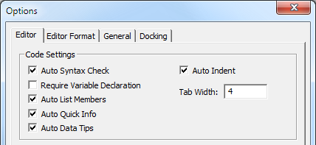
CU01 Informatika II Základy algoritmizace
Životní cyklus proměnné
Životnost proměnné je spojena s existencí kontextu, ve kterém byla deklarována
Procedura/funkce, událost, modul, třída.
Proměnná se dá číst a měnit jen z kontextu, ve kterém byla vytvořena.
Implicitně je každá proměnná lokální pro svoji vlastní proceduru.
Kontext deklarace
procedura, funkce – deklarace uvnitř příkazu Sub, Function
modul – deklarace nad první procedurou modulu
projekt
direktiva Option Explicit
kompilátor vypíše chybu a vynutí si deklaraci proměnné.
Automatické vložení Option Explicit
volba Require Variable Declaration
karta Tools – Options – Editor.

Slide 16
CU01 Informatika II Základy algoritmizace
Lokální a globální proměnné
Životnost proměnné je spojena s existencí kontextu, ve kterém byla deklarována
Modul 1 | Modul 2
Public a As Integer Sub init() a = 3 End Sub Sub test1() Call init MsgBox (a) End Sub Sub test2() Dim a As Integer Call init MsgBox (a) MsgBox (Module1.a) End Sub | Sub test3() Call init MsgBox (a) End Sub

Slide 17
CU01 Informatika II Základy algoritmizace – příkaz cyklu
Příkazy pro řízení běhu programu – podmíněný příkaz
Syntaxe příkazu
If <podmínka> Then <příkaz> If <podmínka> Then <příkaz1> Else <příkaz2> End If If <pod1> Then <př1> ElseIf <pod2> Then <př2> ... End If
Příklad
if diskriminant < 0 then MsgBox("Rovnice nemá reálné řešení.")
if diskriminant < 0 then
MsgBox("Rovnice nemá reálné řešení.")
Exit Sub
end if
if diskriminant > 0 then
x1 = (-b + Math.Sqr(diskriminant)) / (2 * a)
x2 = (-b - Math.Sqr(diskriminant)) / (2 * a)
elseif diskriminant = 0 then
x1 = -b / (2 * a)
else
MsgBox("Rovnice nemá reálné řešení.")
end if

Slide 18
CU01 Informatika II Základy algoritmizace – příkaz cyklu
Příkazy pro řízení běhu programu – podmíněný příkaz
if (t < -20) Or (t >= 60) Then
MsgBox ("Teplota je mimo rozsah <-20;60).")
Exit Sub
End if
If (t < 0) Then
pds = 4.689 * (1.486 + (t / 100)) ^ (12.3)
End if
If (t >= 0) And (t <= 30) Then
pds = 288.68 * (1.098 + (t / 100)) ^ (8.02)
End if
If (t > 30) Then
pds = 931.46 * (0.937 + (t / 100)) ^ (7.125)
End if

